Slide 1
I.I.S.S. DOMIZIA LUCILLA
Il futuro inizia con noi

Slide 2
Le nostre sedi
Istituto Alberghiero
Istituto Agrario

Slide 3
come raggiungerci
SEZIONE ALBERGHIERA:
Via Cesare Lombroso, 118
TRENO: (FL3) Fermata Monte Mario
METRO A: Fermata Valle Aurelia
BUS: Staz. Monte Mario: 46, 49, 911, 912
Via Trionfale: 907, 913, 991, 997, 998
Via Torrevecchia: 995, 997
SEZIONE AGRARIA:
Via Domizia Lucilla,
TRENO: (FL3) Fermata Appiano
METRO A: Fermata valle Aurelia
BUS: 990, 246, 31

Slide 4
La nostra storia
L'Istituto professionale Domizia Lucilla nasce come succursale del primo Istituto Alberghiero di Roma "Tor Carbone" nell'anno scolastico 1994/95.
Nell'anno 2000/2001 diviene scuola autonoma, si accorpa all'Istituto Agrario "Delpino", costituendo l'I.I.S. «Via Domizia Lucilla» con un organico di più di duecento professori. Attualmente conta la presenza di 1100 alunni.
La voce “professionale” presente nella sua stessa denominazione, significa non solo acquisizione di competenze professionali, ma preparazione di base, creatività e capacità di costruire il proprio futuro lavorativo.

Slide 5
SEZIONE ALBERGHIERA
La nostra offerta formativa è ricca e diversificata; siamo dotati di attrezzature adeguate, sia per quanto riguarda gli indirizzi professionali, laboratori di sala, cucina e ricevimento, sia per quanto riguarda la didattica in generale (laboratorio di informatica, sala multimediale, laboratorio linguistico, laboratorio di chimica).
Promuoviamo la formazione di specifiche competenze professionali spendibili in un settore essenziale per la ripresa economica del nostro Paese, quello turistico ed enogastronomico.
Ci siamo distinti spesso nei concorsi e nelle manifestazioni regionali e nazionali relative alle discipline di indirizzo. Siamo attenti agli studenti e fortemente legati al territorio.

Slide 6
Percorso di studi
1^ e 2^ anno
UN BIENNIO COMUNE
(DURANTE IL QUALE STUDIERAI TUTTE LE DISCIPLINE PROFESSIONALI)
3^ 4^ e 5^ anno
UN TRIENNIO DI SPECIALIZZAZIONE NEL SETTORE PROFESSIONALIZZANTE SCELTO
ACCOGLIENZA
SALA E VENDITA
ENOGASTRONOMIA
PASTICCERIA
...possibilità di iscriversi a qualunque facoltà universitaria
CONSEGUIMENTO DEL DIPLOMA DI “TECNICO DEI SERVIZI PER L’ENOGASTRONOMIA E L’OSPITALITÀ ALBERGHIERA”

Slide 7
PIANO DI STUDI
AREA COMUNE
Lingua italiana
Storia
Geografia
Inglese
Matematica
Informatica
Chimica-Fisica
Scienze della Terra
IRC
Diritto e economia
Scienze motorie
AREA DI INDIRIZZO
Seconda lingua straniera
(francese/tedesco/spagnolo)
Scienze degli Alimenti
Accoglienza Turistica
Sala e Vendita
Enogastronomia
T.I.C.

Slide 8
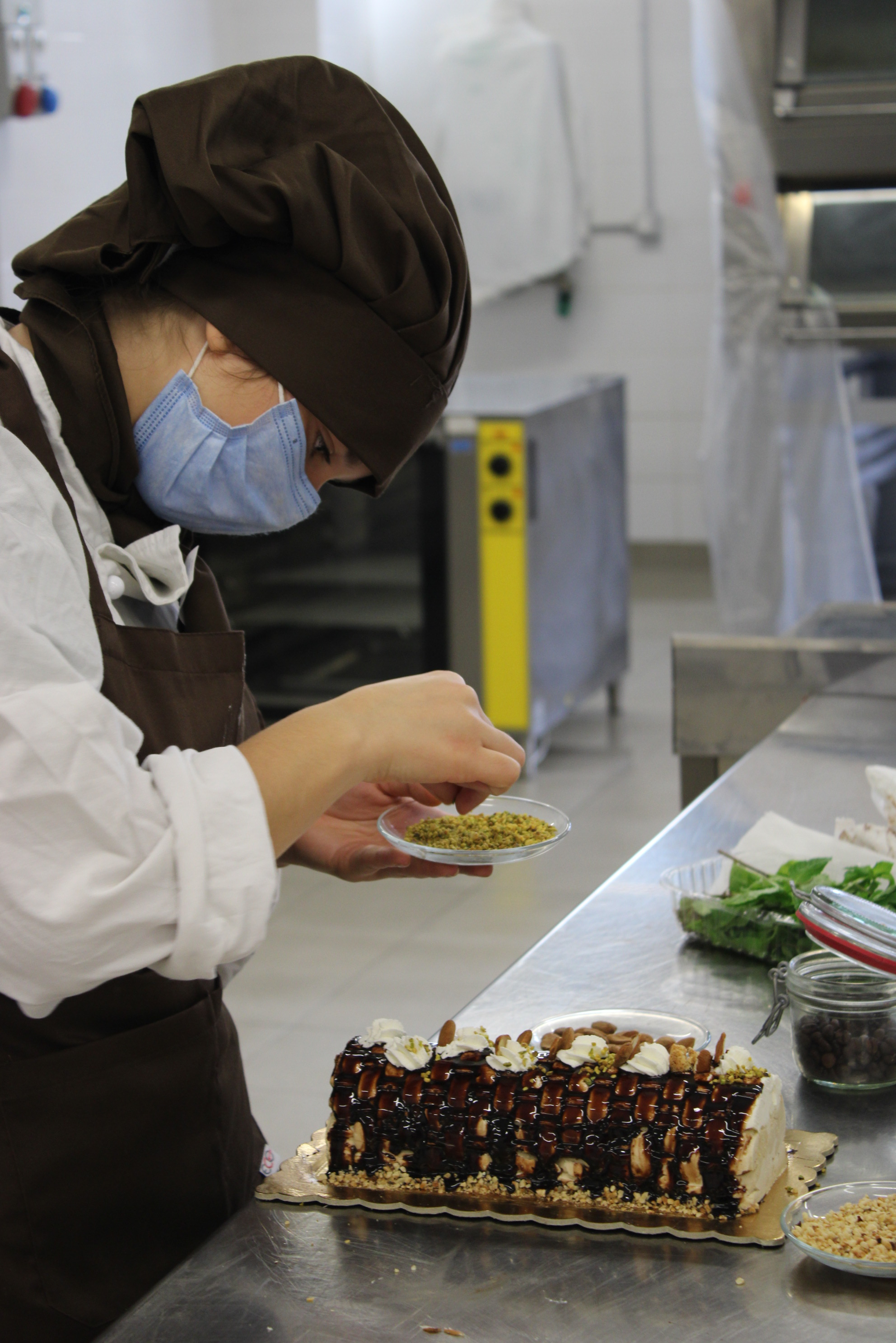
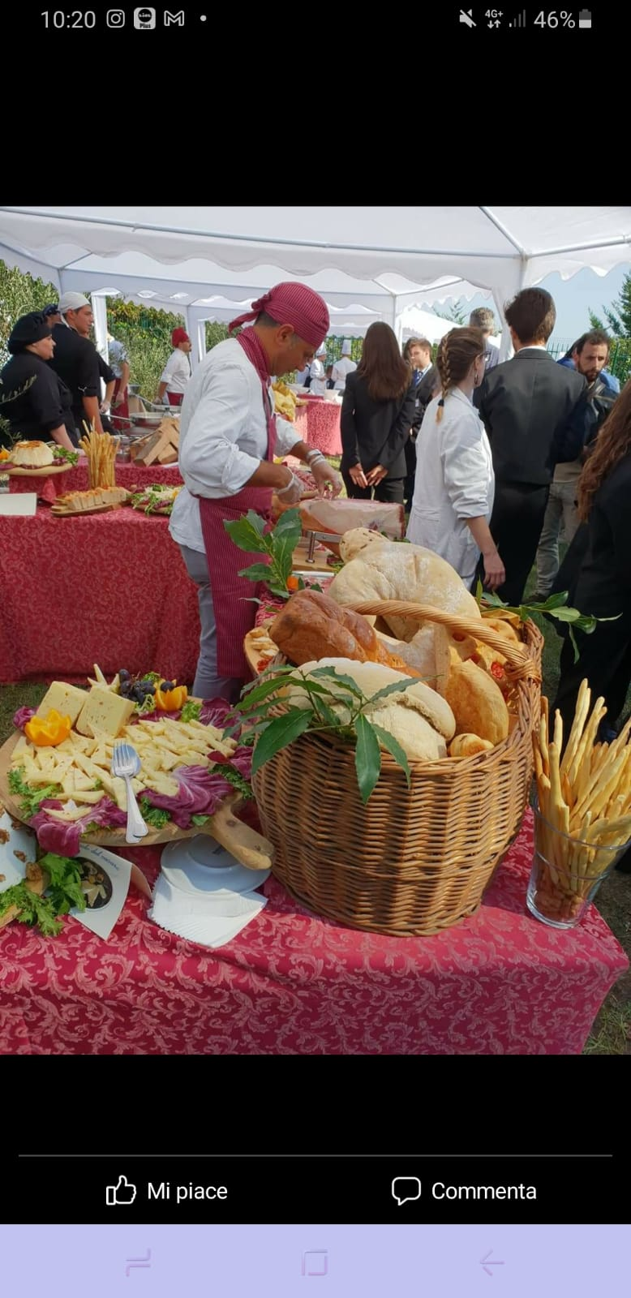
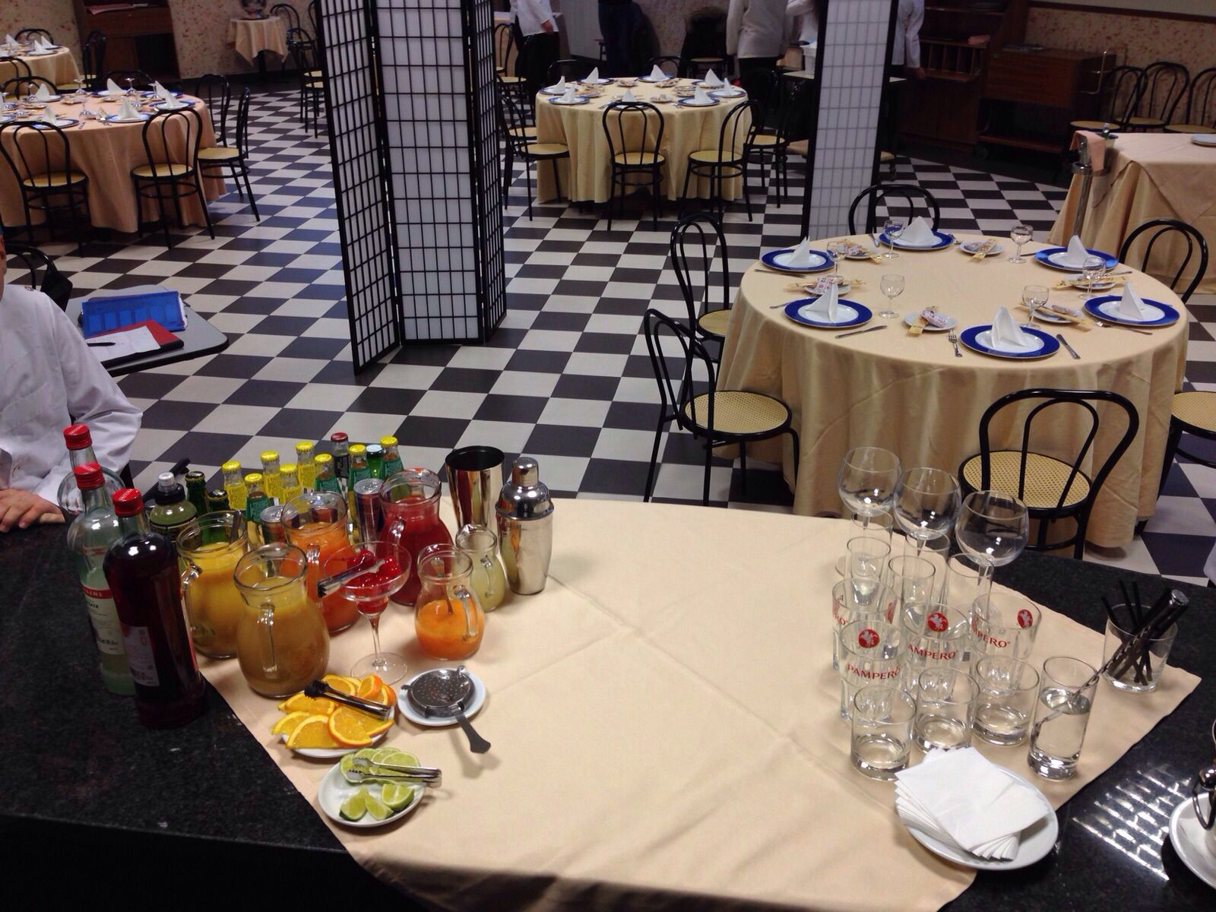
Al termine del 2° anno potrai scegliere tra:
ACCOGLIENZA TURISTICA
ENOGASTRONOMIA
SALA E VENDITA
PASTICCERIA

Slide 9
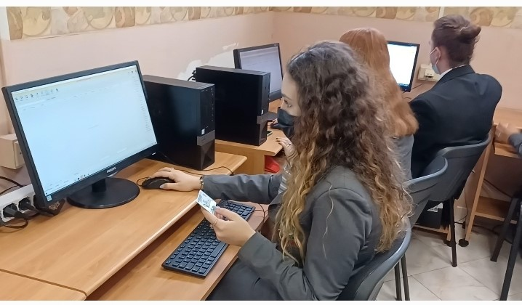
ACCOGLIENZA TURISICA
SETTORE
Sarai in grado di:
Intervenire nei diversi ambiti delle attività di ricevimento
gestire e organizzare i servizi in relazione alla domanda stagionale e alle esigenze della clientela
promuovere i servizi di accoglienza turistico-alberghiera
progettare prodotti turistici che valorizzino le risorse del territorio

Slide 10
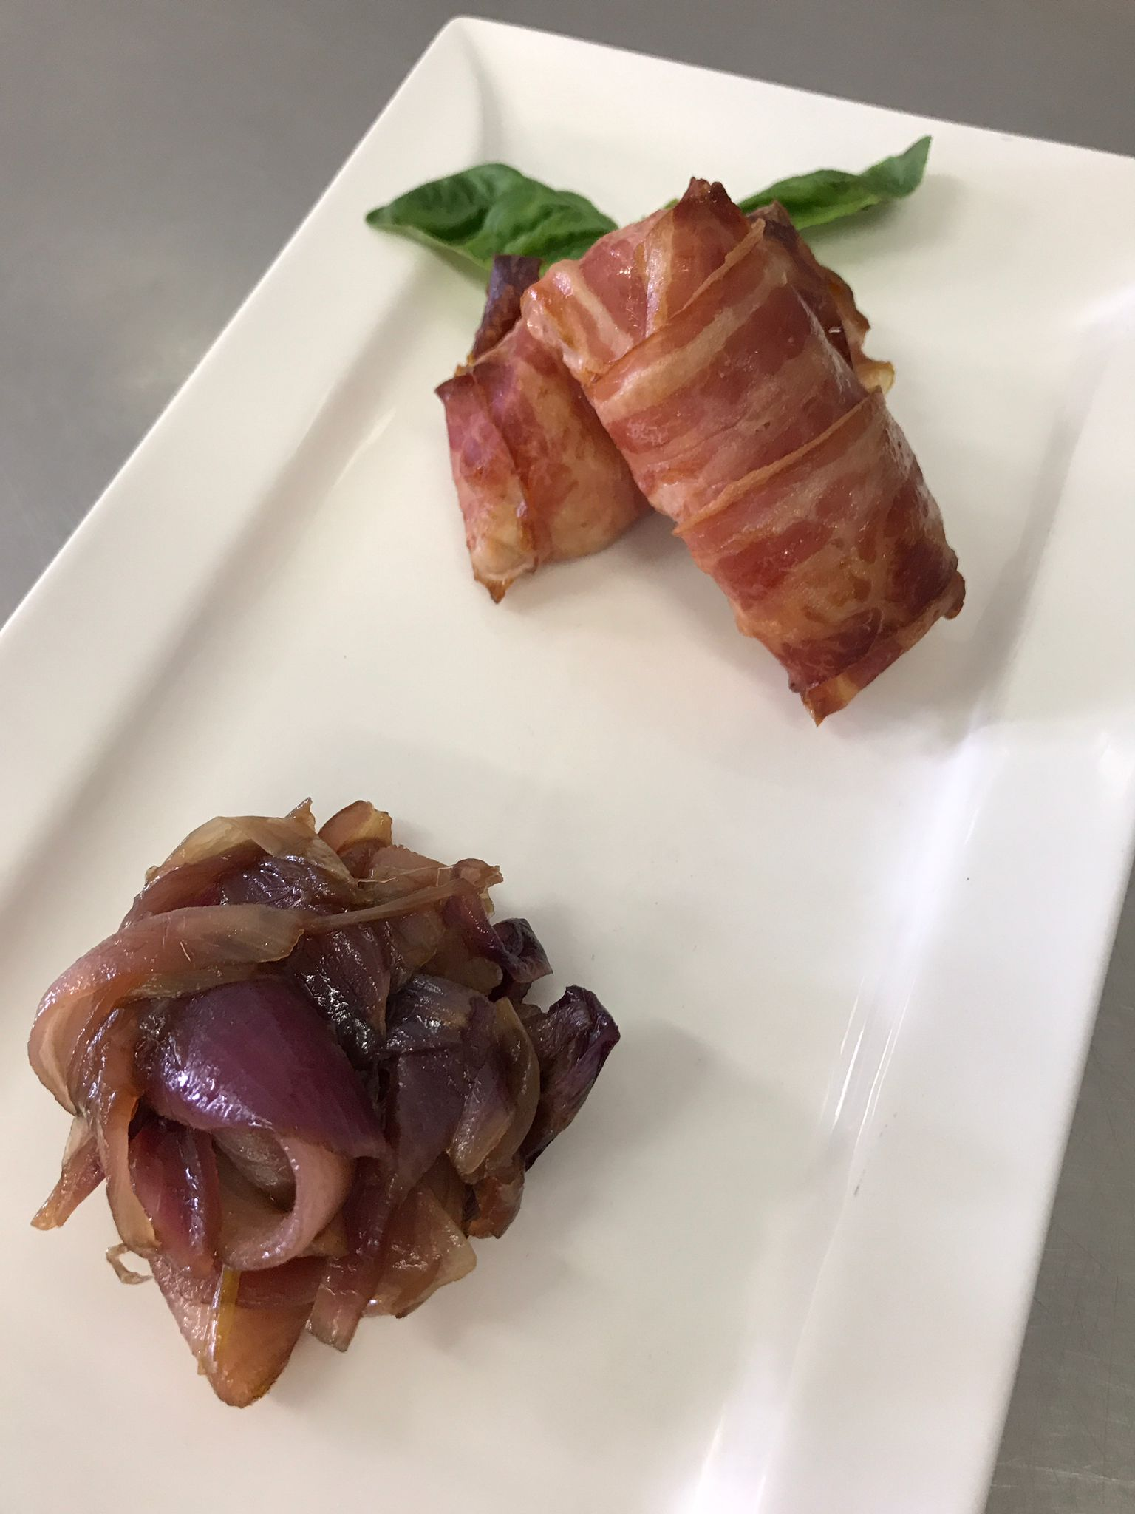
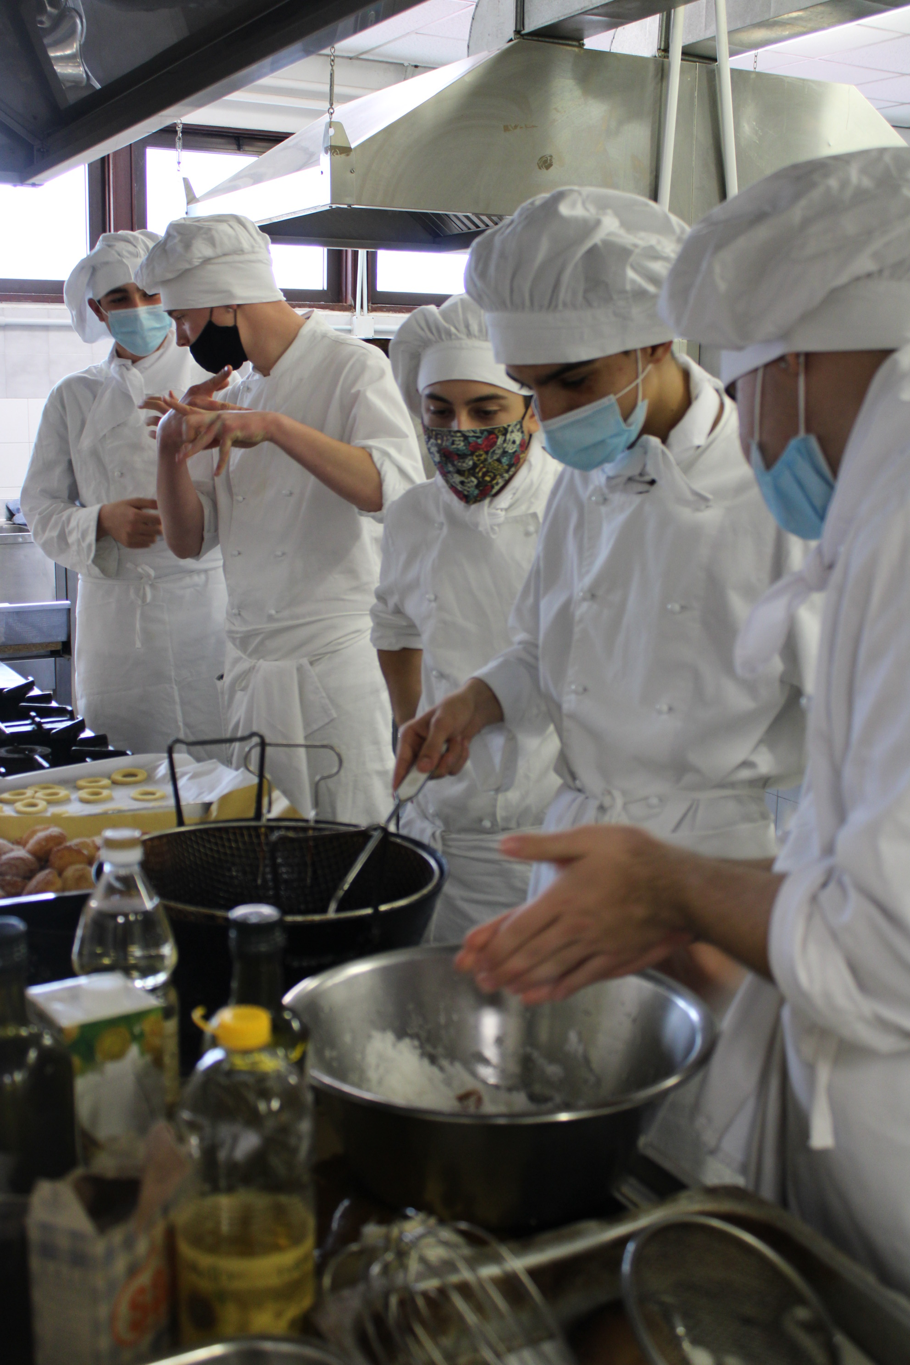
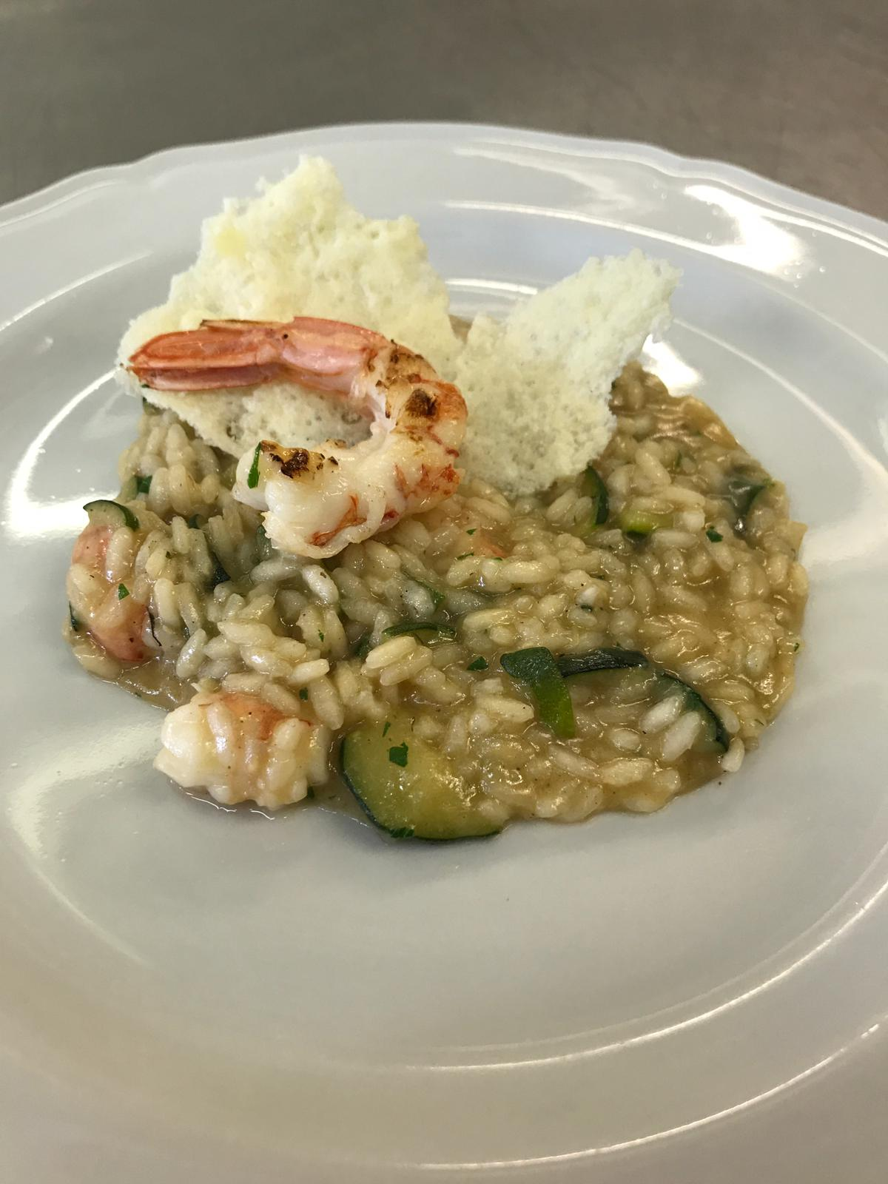
CUCINA
SETTORE
Sarai in grado di:
intervenire nella valorizzazione, produzione, trasformazione, conservazione e presentazione dei prodotti enogastronomici
operare nel sistema produttivo, promuovendo le tradizioni locali, nazionali e internazionali
individuare le nuove tendenze enogastronomiche

Slide 11
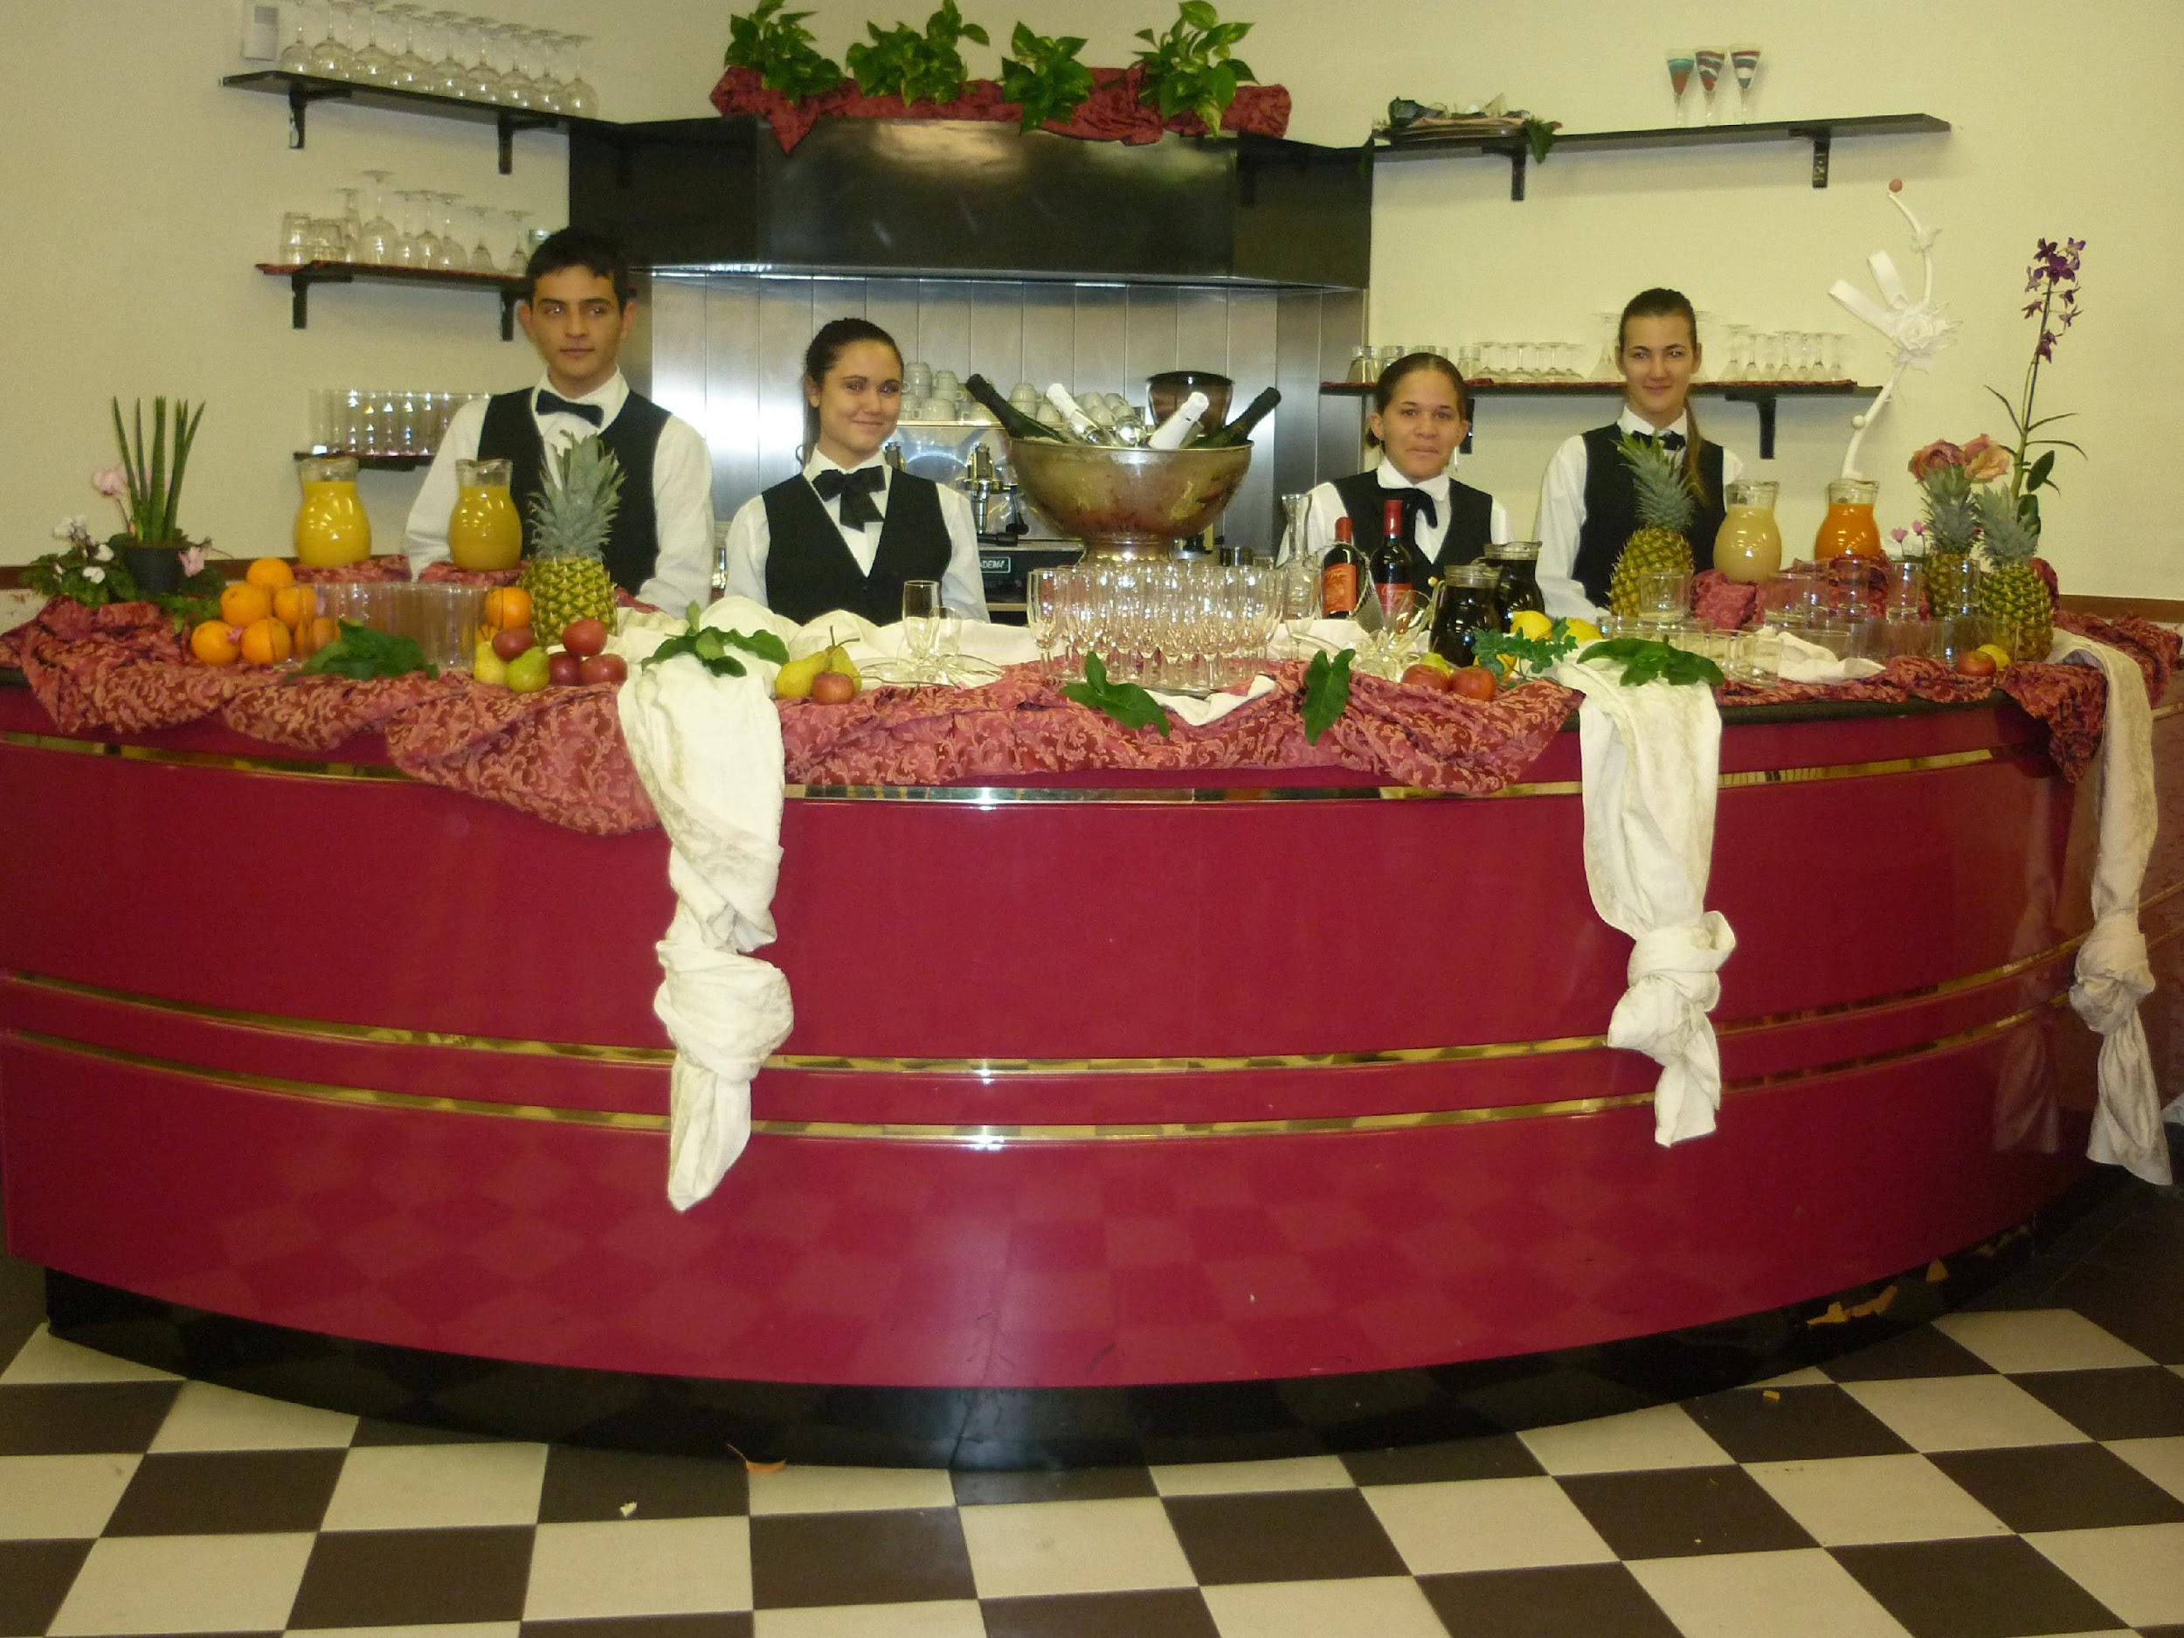
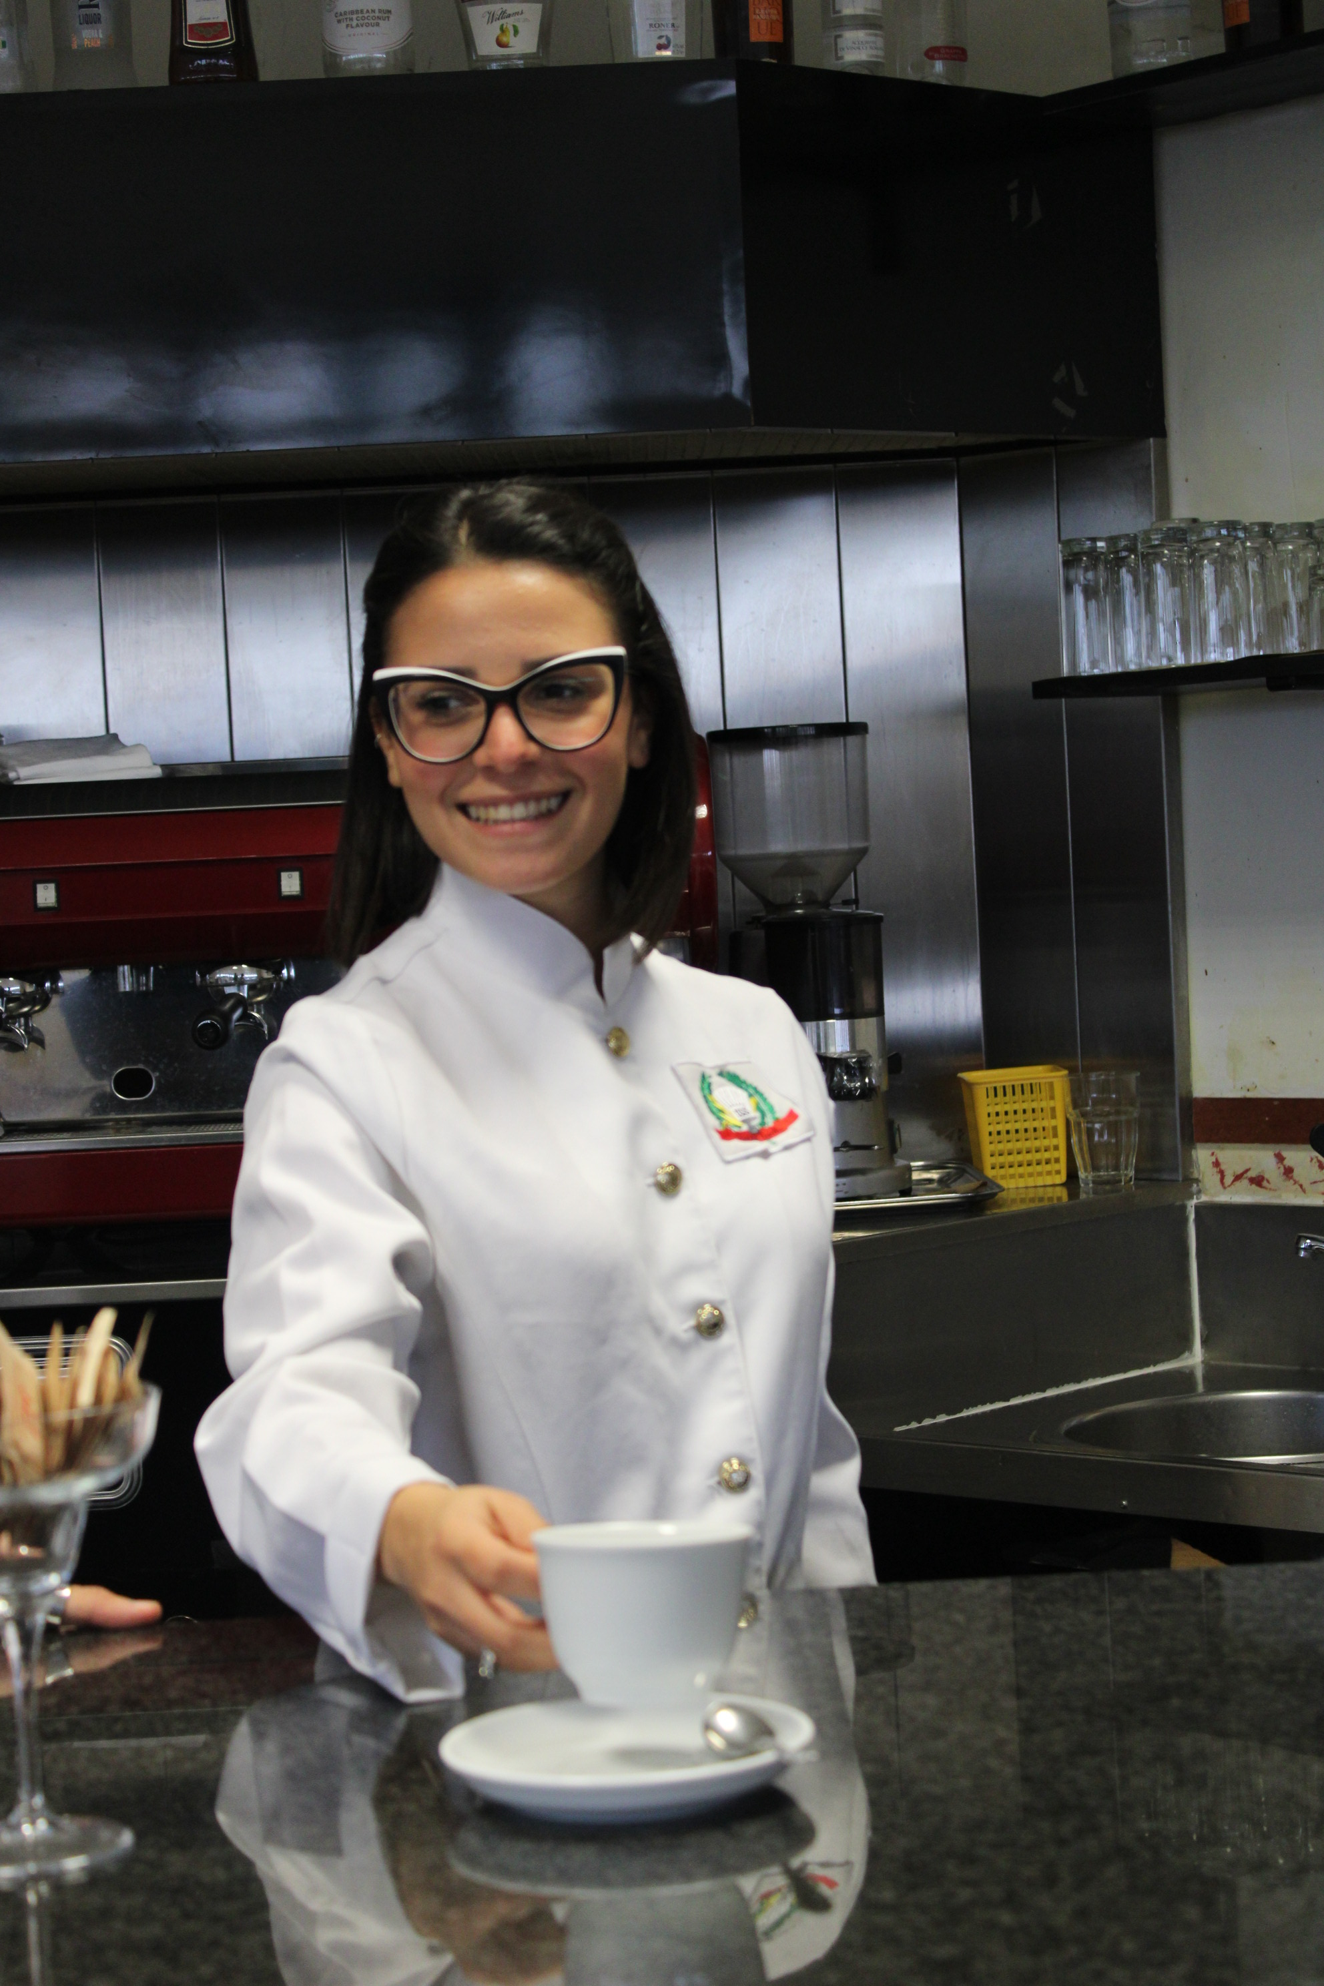
SALA E VENDITA
SETTORE
Sarai in grado di:
svolgere attività operative e gestionali in relazione all’amministrazione, produzione, organizzazione, erogazione e vendita di prodotti e servizi enogastronomici.
interpretare lo sviluppo delle filiere enogastronomiche per adeguare la produzione e la vendita in relazione alla richiesta dei mercati e della clientela, valorizzando i prodotti tipici.

Slide 12
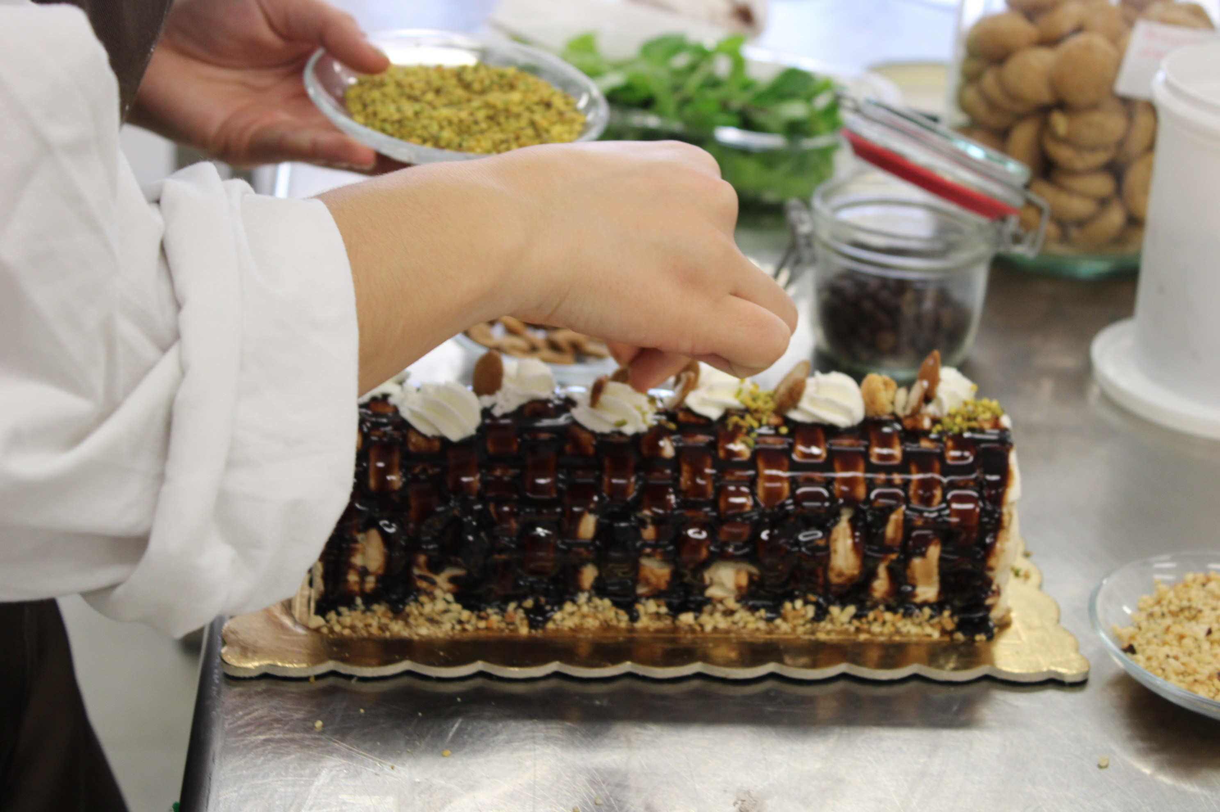
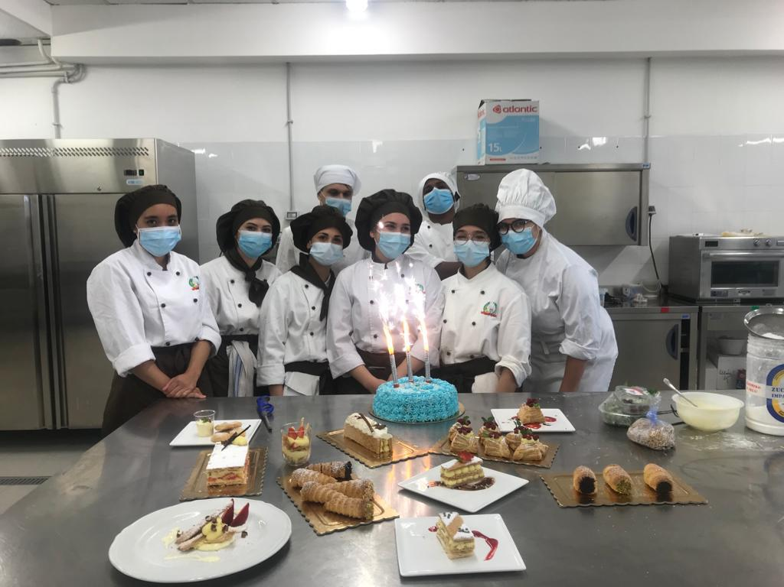
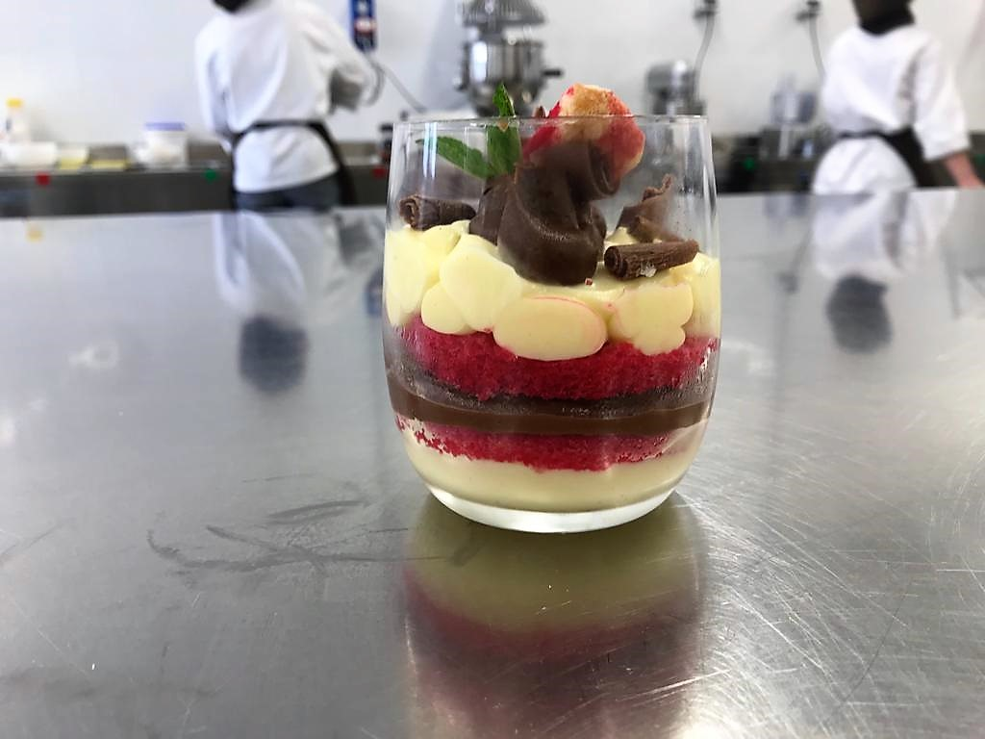
PASTICCERIA
SETTORE
Sarai in grado di:
intervenire nella valorizzazione, produzione, trasformazione, conservazione e presentazione dei prodotti dolciari e di forneria.
operare nel sistema produttivo.
promuovere le tradizioni locali, nazionali e internazionali.
individuare le nuove tendenze della pasticceria artigianale e industriale.

Slide 13
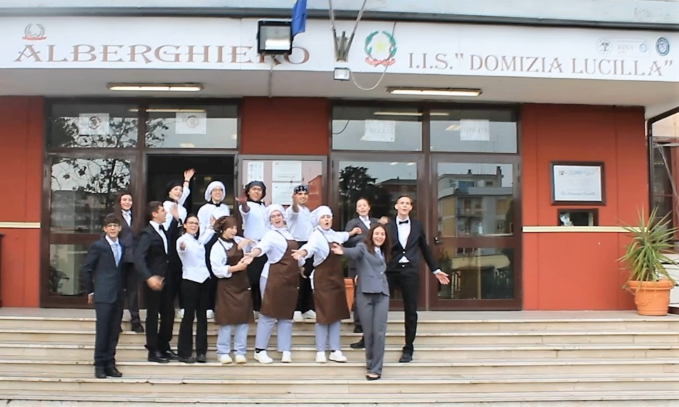
La carriera inizia tra i banchi di scuola… FUTURI SBOCCHI LAVORATIVI
ACCOGLACCOGLIENZA
ACCOGLIENZA
Direttore d’albergo, Receptionist, Portiere d’albergo, Hostess-Steward di terra o di volo, Segretario/a d’azienda, Guida Turistica, Animatore turistico, Interprete, Responsabile di Agenzia di Viaggio, Tour operator, Travel Blogger, Organizzatore congressuale, Event Planner, ecc.
SALA E VENDITA
SALA E VENDITA
Food and Beverage Manager
Maitre
Sommellier
Barman
ENOGASTRONOMIA
Food and Beverage Manager
Chef
Aiuto cuoco
Responsabile mense
PASTICCERIA
Mastro Pasticcere
Esperto lieviti
Panificatore
...E MOLTO ALTRO

Slide 14
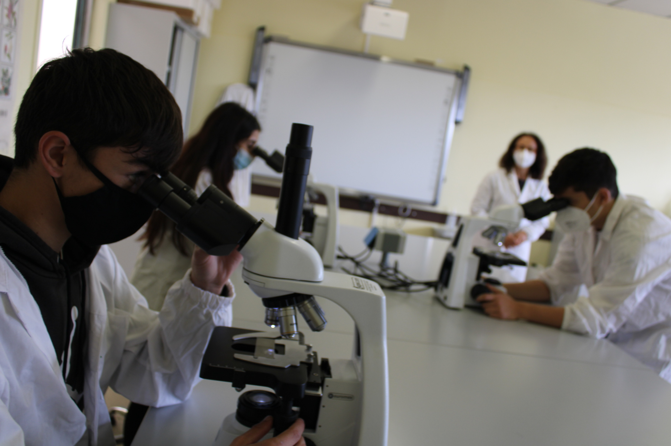
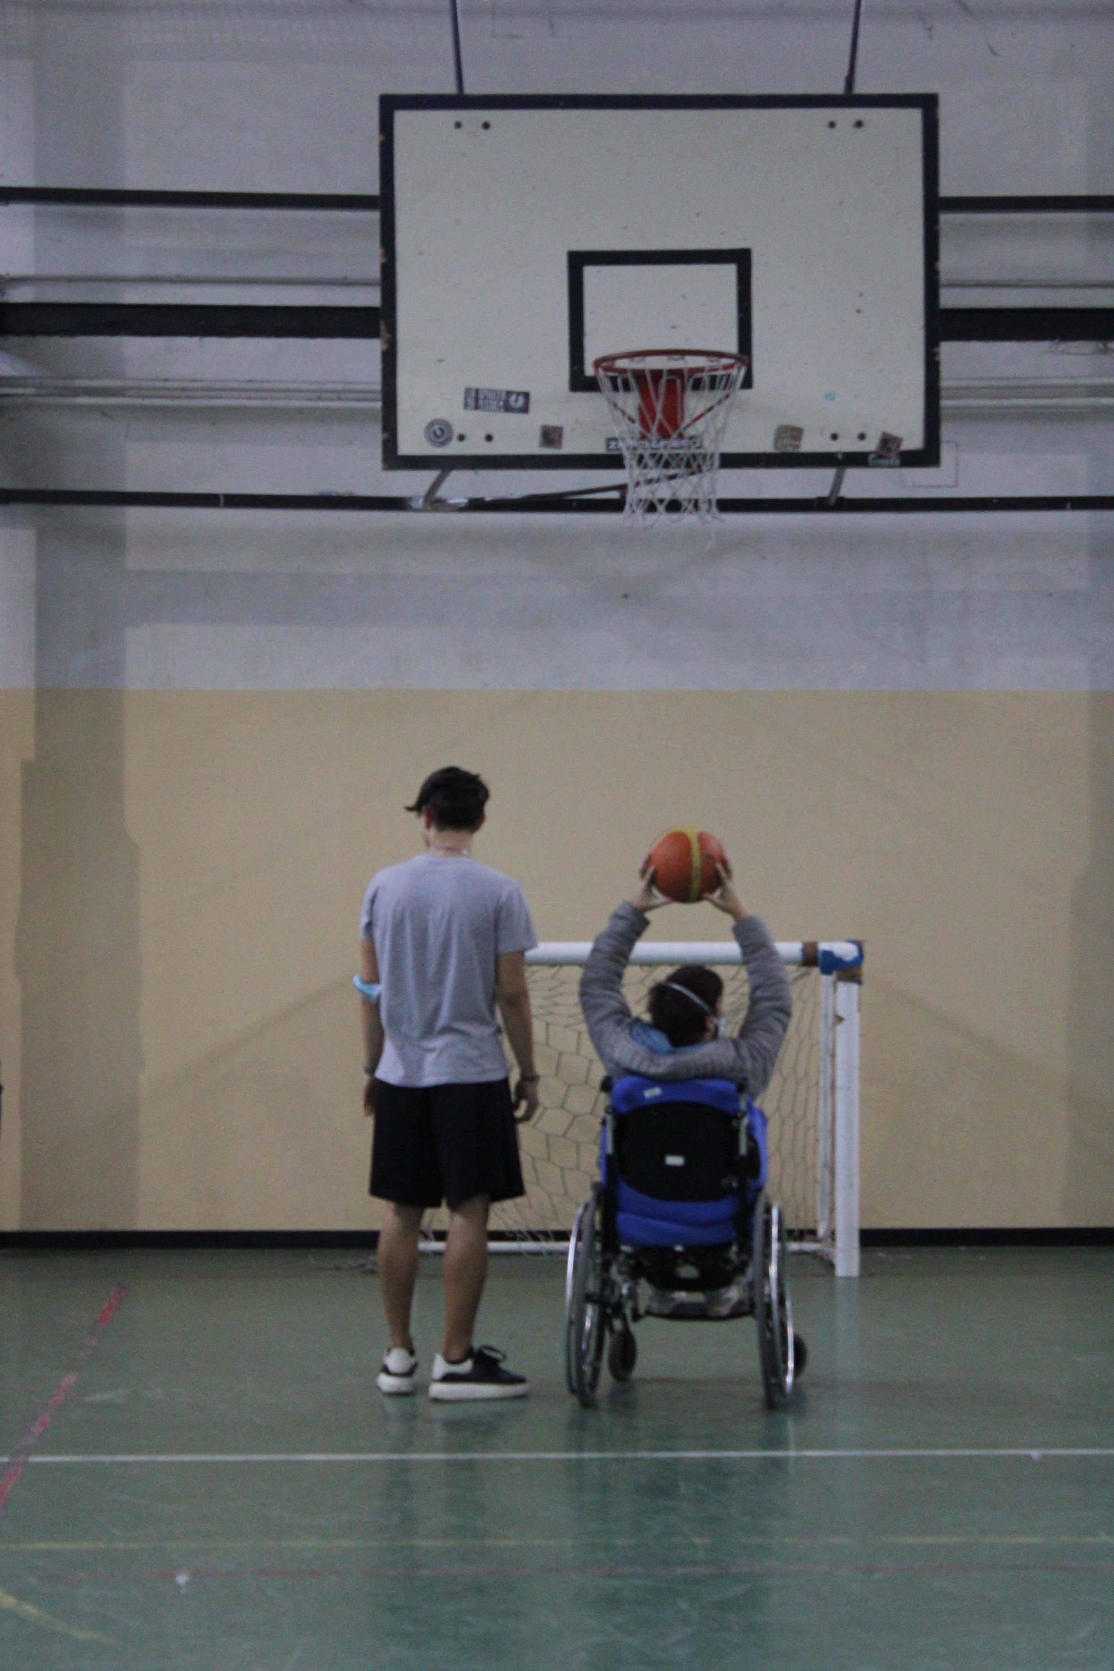
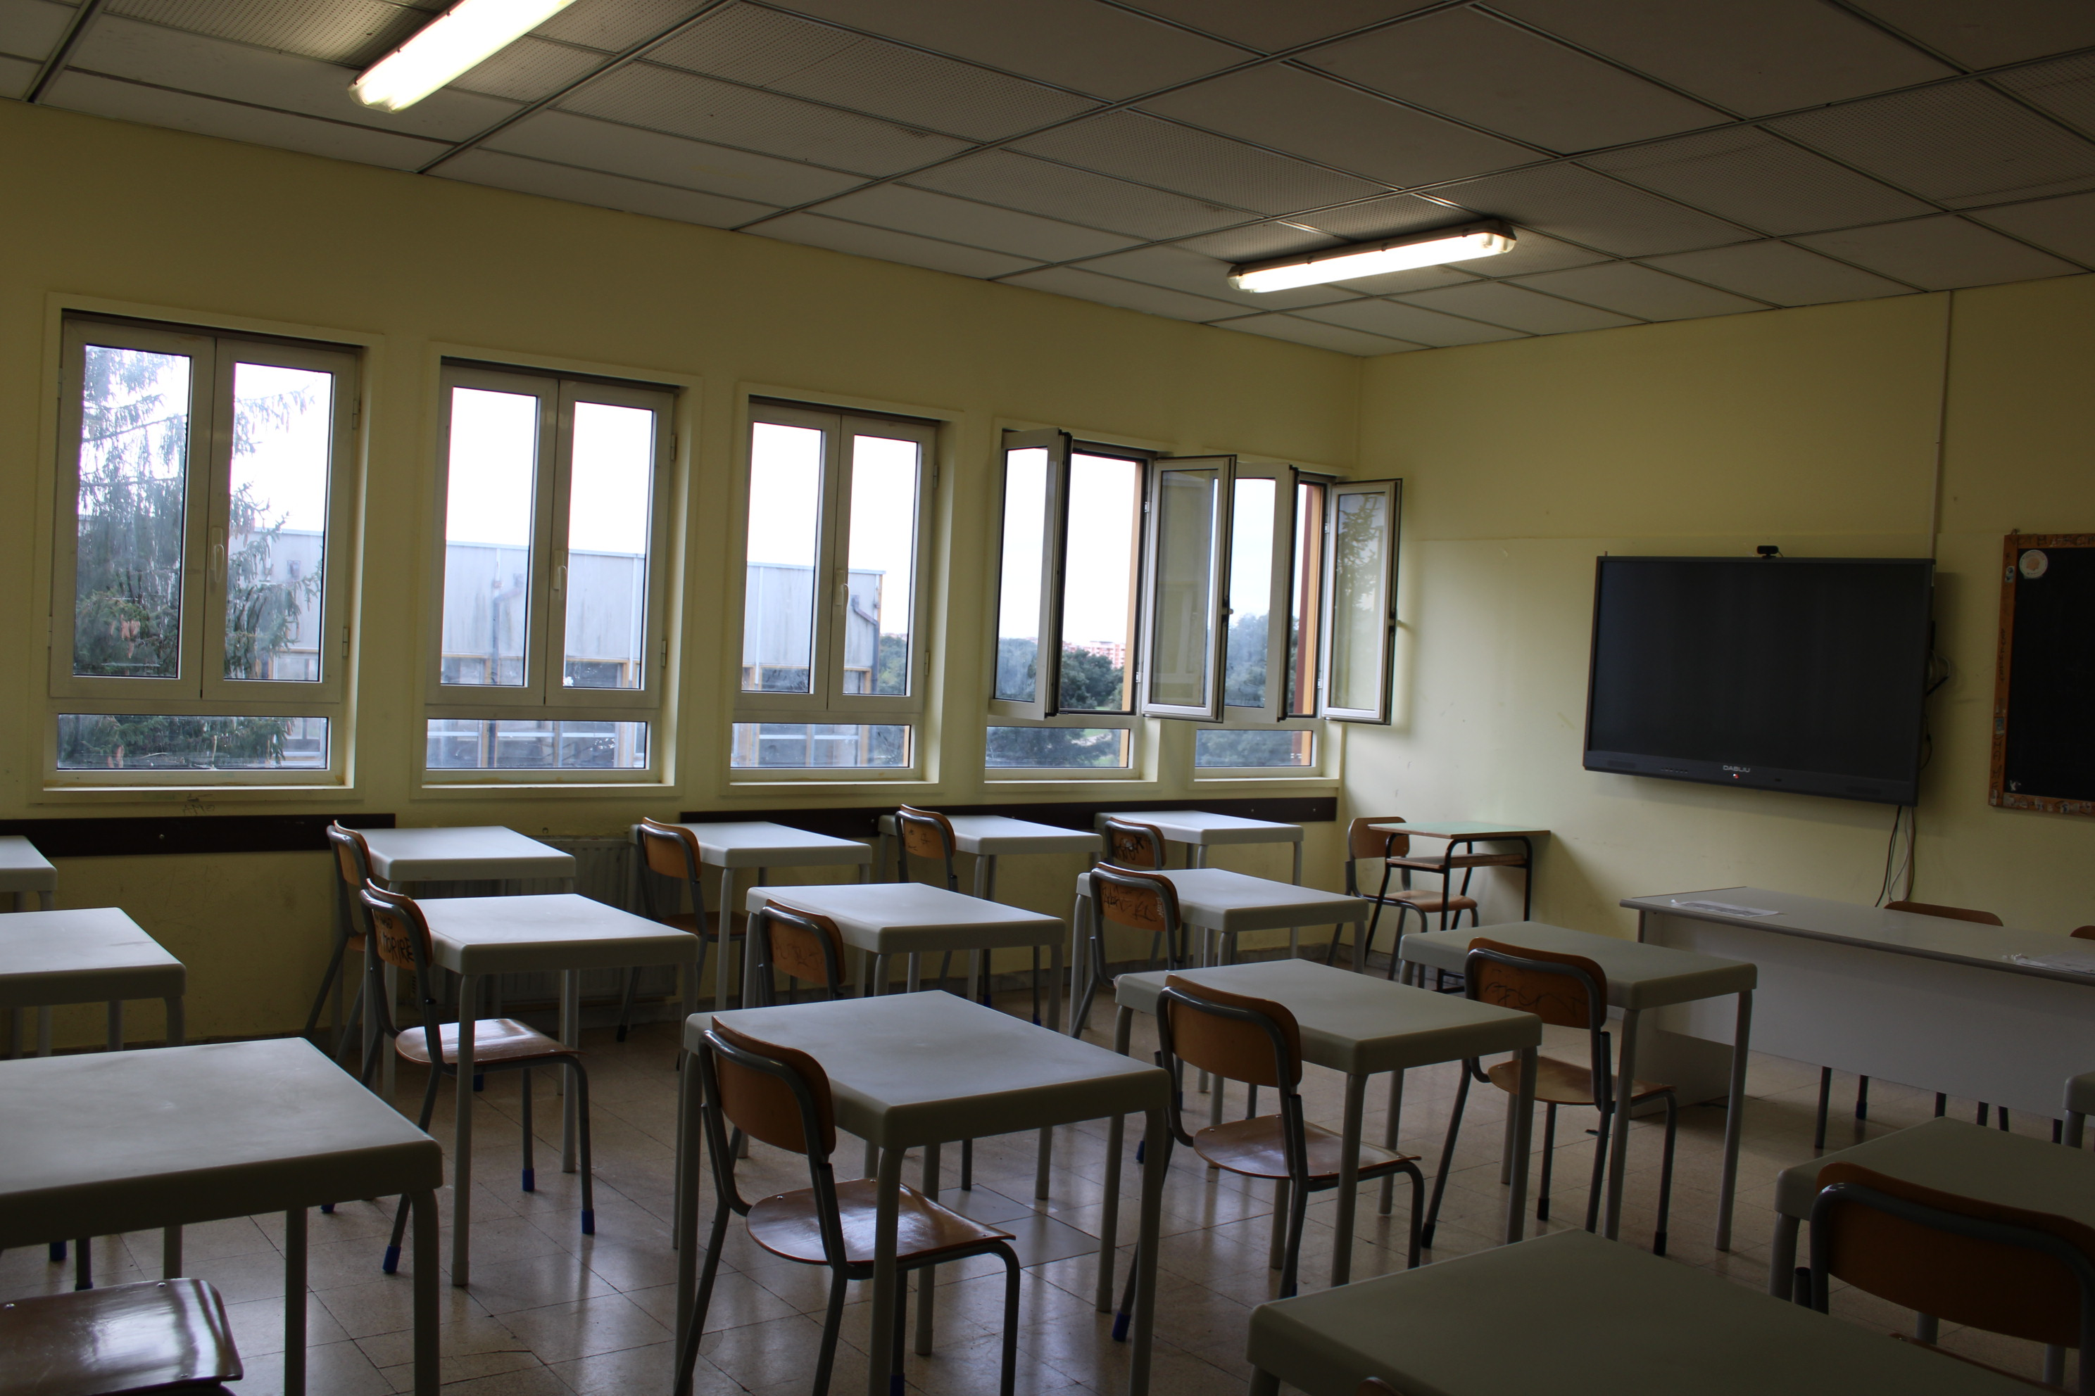
LABORATORI ED ALTRE RISORSE
L’Istituto è dotato delle seguenti risorse:
2 Laboratori di accoglienza
2 Laboratori di Cucina
1 Laboratorio di Pasticceria
2 Laboratori di Sala e Bar
All’interno dei suddetti laboratori è obbligatorio indossare le relative divise.
Biblioteca
Laboratorio di chimica
Laboratorio linguistico
Laboratorio di informatica
Aula Multimediale
2 Palestre
Tutte la aule sono dotate di LIM.

Slide 15
PCTO (ex Alternanza Scuola-Lavoro)
Il PCTO è una metodologia di insegnamento e di apprendimento che potenzia la maturazione personale dell’allievo mediante il collegamento della formazione in aula con l’esperienza pratica in ambienti operativi reali.
I nostri allievi delle classi 3°- 4°- 5° svolgono lo stage formativo in ciascuno dei quattro indirizzi presso strutture ristorative e/o ricettive.
Essi costituiscono un primo approccio al mondo del lavoro in Italia e all’estero.

Slide 16
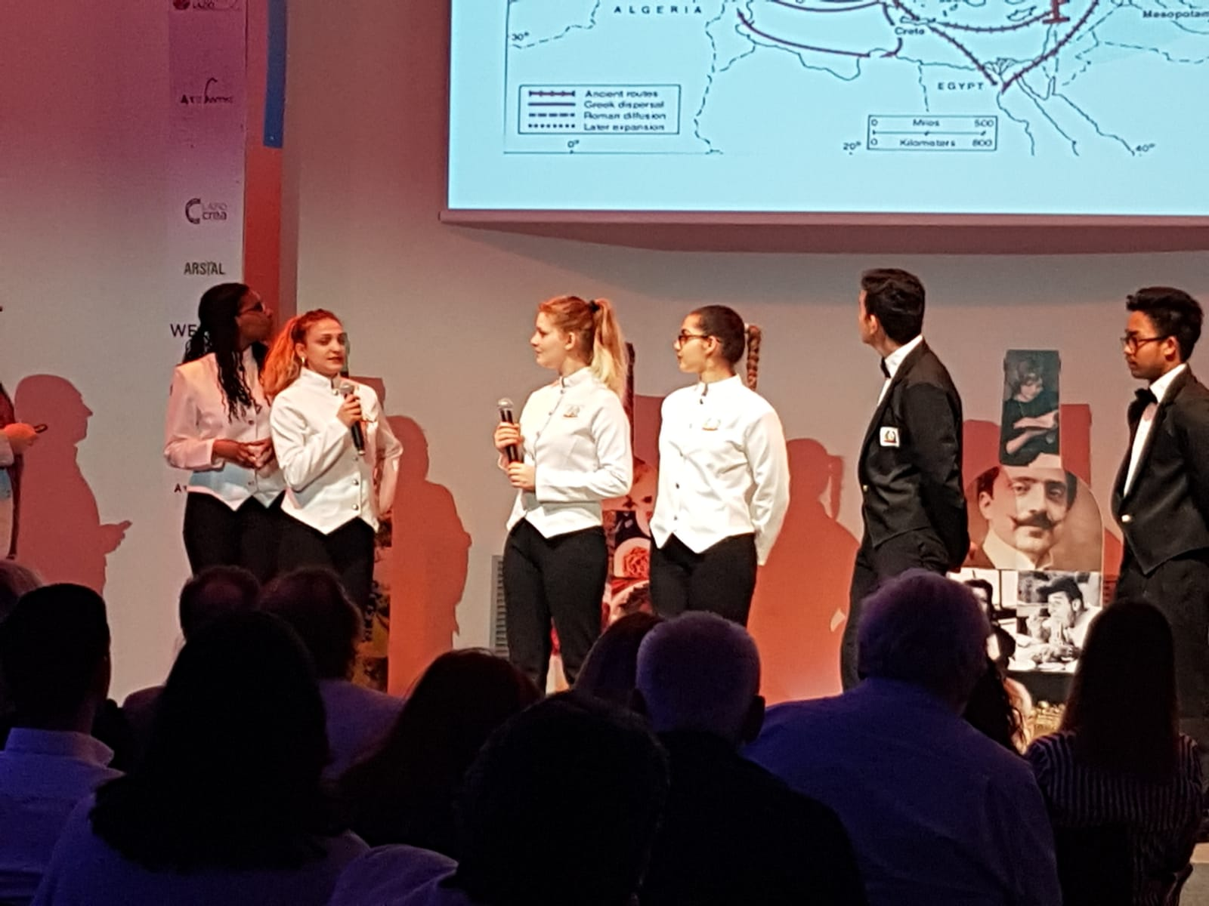
AMPLIAMENTO DELL’OFFERTA FORMATIVA
Visite didattiche presso strutture turistiche del territorio
Interventi con esperti esterni
Collaborazione con le associazioni di categoria e le aziende del territorio
Potenziamento linguistico (certificazioni linguistiche)
Progetti interni

Slide 17
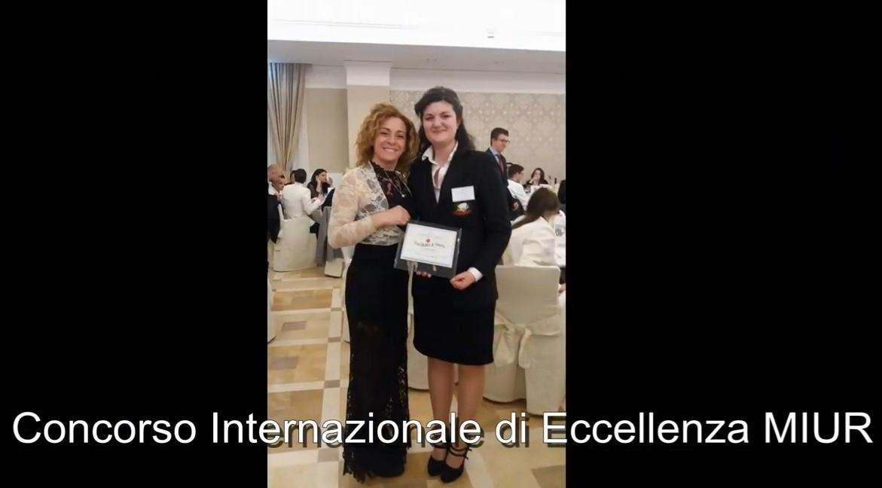
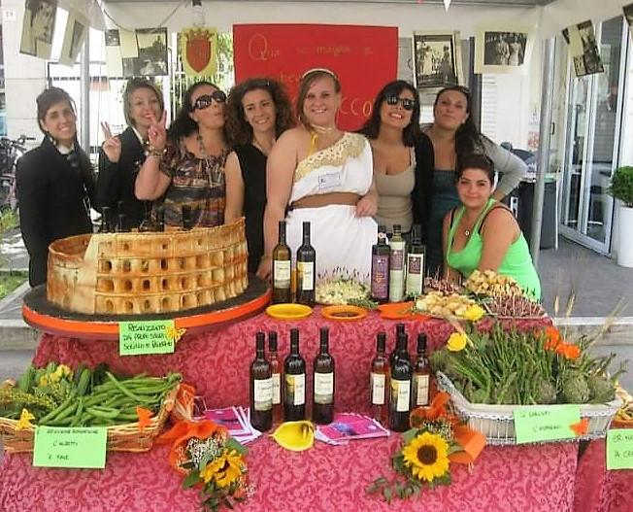
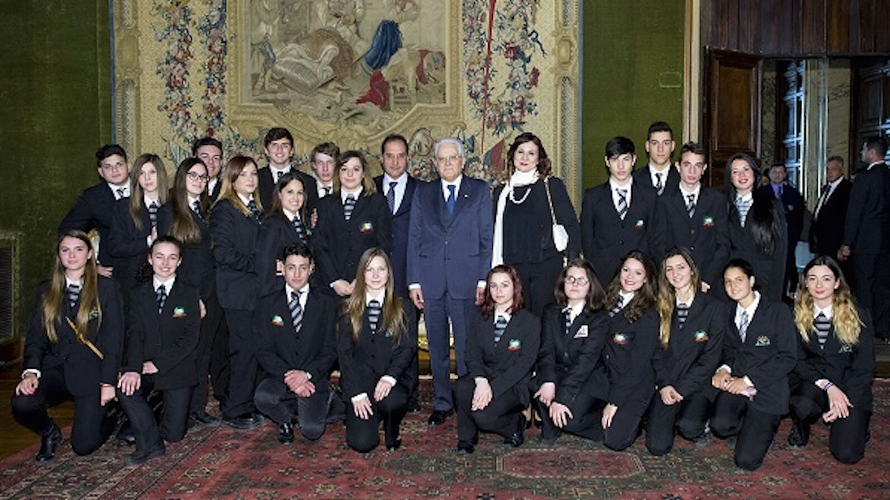
Partecipazione a concorsi professionalizzanti nazionali e internazionali
Partecipazione ad eventi professionalizzanti nel territorio
Viaggi di istruzione in Italia e all’estero

Slide 18
NUOVE TECNOLOGIE
Registro elettronico: su CLASSEVIVA tutte le comunicazioni
tra gli studenti, le loro famiglie e la scuola
Sito d’istituto: vi si possono trovare tutte le informazioni su curricolo e progetti.
Piattaforma Classroom: per la didattica a distanza
Mail istituzionale: per tutti gli studenti e gli insegnanti per interagire tra loro nella didattica a distanza

Slide 19
PROGETTI --- INCLUSIONE
Nella scuola è attivo lo sportello d’ascolto.
Vengono realizzate attività integrative opzionali di vario genere per favorire l’espressione delle proprie emozioni, la riflessione, l’ascolto, il confronto, la consapevolezza di sé e la relazione positiva con gli altri.
Vengono inoltre attuate iniziative di educazione alla salute e di educazione alla legalità.
La scuola promuove iniziative a favore e per l’inclusione di tutti gli studenti.
Attiva percorsi individualizzati e personalizzati per accompagnare al successo formativo tutti gli studenti utilizzando le risorse specifiche dell’indirizzo e il clima di accoglienza della comunità scolastica come strumento di aggregazione e confronto.
Ogni anno viene elaborato il Piano Annuale d’Inclusione, frutto del coinvolgimento di docenti, genitori, studenti e figure professionali di supporto.
Si organizzano simulazioni aziendali per consentire agli studenti di sperimentare le conoscenze professionali e le abilità pratiche acquisite.

Slide 20
Agricoltura, Sviluppo Rurale, Valorizzazione dei prodotti del territorio, gestione delle risorse forestali e montane Piano di Studio PRIMO BIENNIO
Area generale
Asse scientifico, tecnologico e professionale
NUOVI PROFESSIONALI
PRIMO BIENNIO
AREA GENERALE COMUNE A TUTTI GLI INDIRIZZI | ORE | I | II
ASSI CULTURALI
Asse dei linguaggi: Italiano | 264 | 132 | 132
Asse dei linguaggi: Inglese | 198 | 99 | 99
Asse matematico: Matematica | 264 | 132 | 132
Asse storico sociale: Storia, Geografia | 132 | 66 | 66
Diritto | 132 | 66 | 66
PASSA ALL' AREA DI INDIRIZZO
Scienze motorie | 132 | 66 | 66
IRC o alternativa | 66 | 33 | 33
TOTALE AREA GENERALE | 1.188 | 594 | 594
AGRICOLTURA, SVILUPPO RURALE E SILVICULTURA
BIENNIO
ASSI CULTURALI | ORE | I | II
Asse scientifico tecnologico e professionale (scienze integrate/ TIC /discipline di indirizzo), di cui: | 924 | 462 | 462
Scienze integrate: CHIMICA-FISICA- SC.NATURALI E BIOLOGICHE | 264/297 | 132/148 | 132/149
Ecologia e Pedologia | 198/264 | 99/132 | 99/132
TIC | 132 | 66 | 66
Laboratorio di scienze e tecnologie agrarie | 264/330 | 132/165 | 132/165
TOTALE AREA INDIRIZZO | 924 | 462 | 462
di cui compresenza | 396
Totale biennio | 2.112

Slide 21
Agricoltura, Sviluppo Rurale, Valorizzazione dei prodotti del territorio, gestione delle risorse forestali e montane Piano di Studio TRIENNIO
NUOVI PROFESSIONALI
TRIENNIO
ASSI CULTURALI - AREA GENERALE COMUNE A TUTTI GLI INDIRIZZI
 | 3 anno | 4 anno | 5 anno
Asse dei linguaggi: Italiano | 132 | 132 | 132
Asse dei linguaggi: Inglese | 66 | 66 | 66
Asse storico sociale (Storia) | 66 | 66 | 66
Asse matematico (Matematica) | 99 | 99 | 99
Scienze motorie | 66 | 66 | 66
IRC o alternativa | 33 | 33 | 33
TOTALE AREA GENERALE | 462 | 462 | 462

Slide 22
3 A - AGRICOLTURA E SVILUPPO RURALE, VALORIZZAZIONE DEI PRODOTTI DEL TERRITORIO E GESTIONE DELLE RISORSE FORESTALI E MONTANE - AREA INDIRIZZO
TRIENNIO
 | INSEGNAMENTI | ORE SETTIMANALI
 |  | 3 anno | 4 anno | 5 anno
Asse scientifico - tecnologico - professionale
 | Laboratorio di Biologia e chimica applicata ai processi di trasformazione | 3 | 3 | 0
 | Agronomia del territorio agrario e forestale | 3 | 3 | 3
 | Tecniche delle produzioni vegetali e zootecniche | 3 | 3 | 3
 | Economia agraria e legislazione di settore agraria e forestale | 4 | 4 | 4
 | Gestione e valorizzazione delle attività produttive e sviluppo del territorio e sociologia rurale | 3 | 3 | 3
 | Logistica e marketing dei prodotti agroalimentari | 0 | 0 | 3
 | Agricoltura sostenibile e biologica | 0 | 2 | 2
 | Assestamento forestale, gestione parchi, aree protette e fauna selvatica | 2 | 0 | 0
TOTALE AREA INDIRIZZO |  | 594 | 594 | 594
di cui in compresenza |  | 891

Slide 23
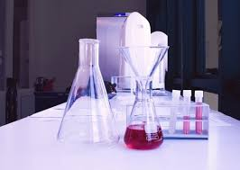
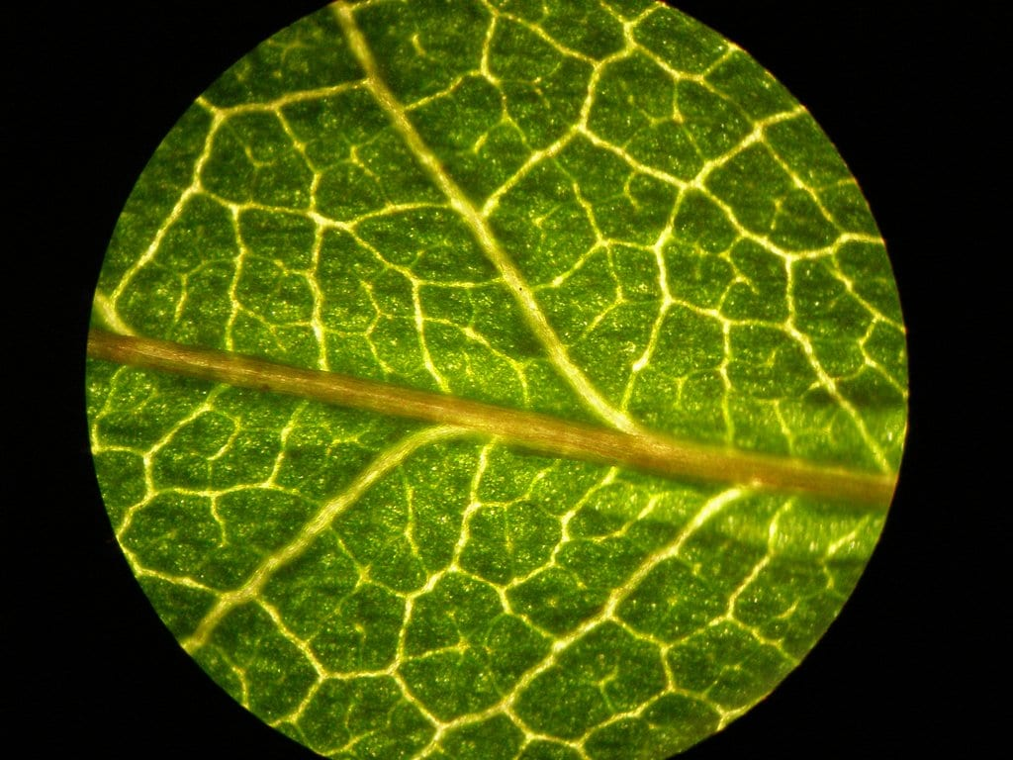
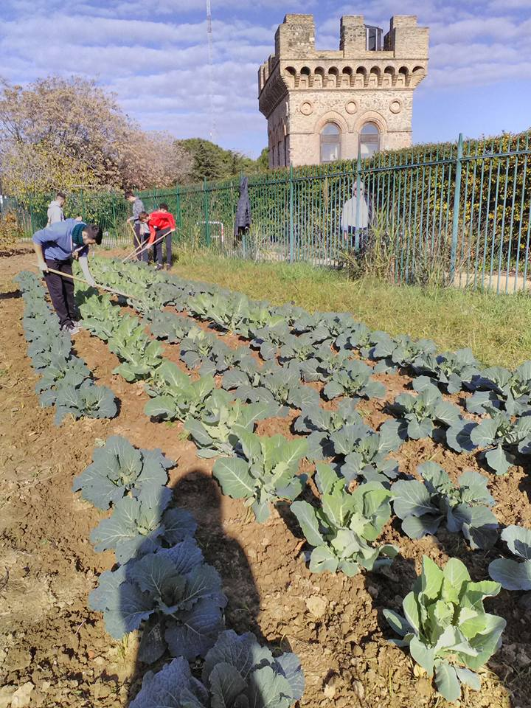
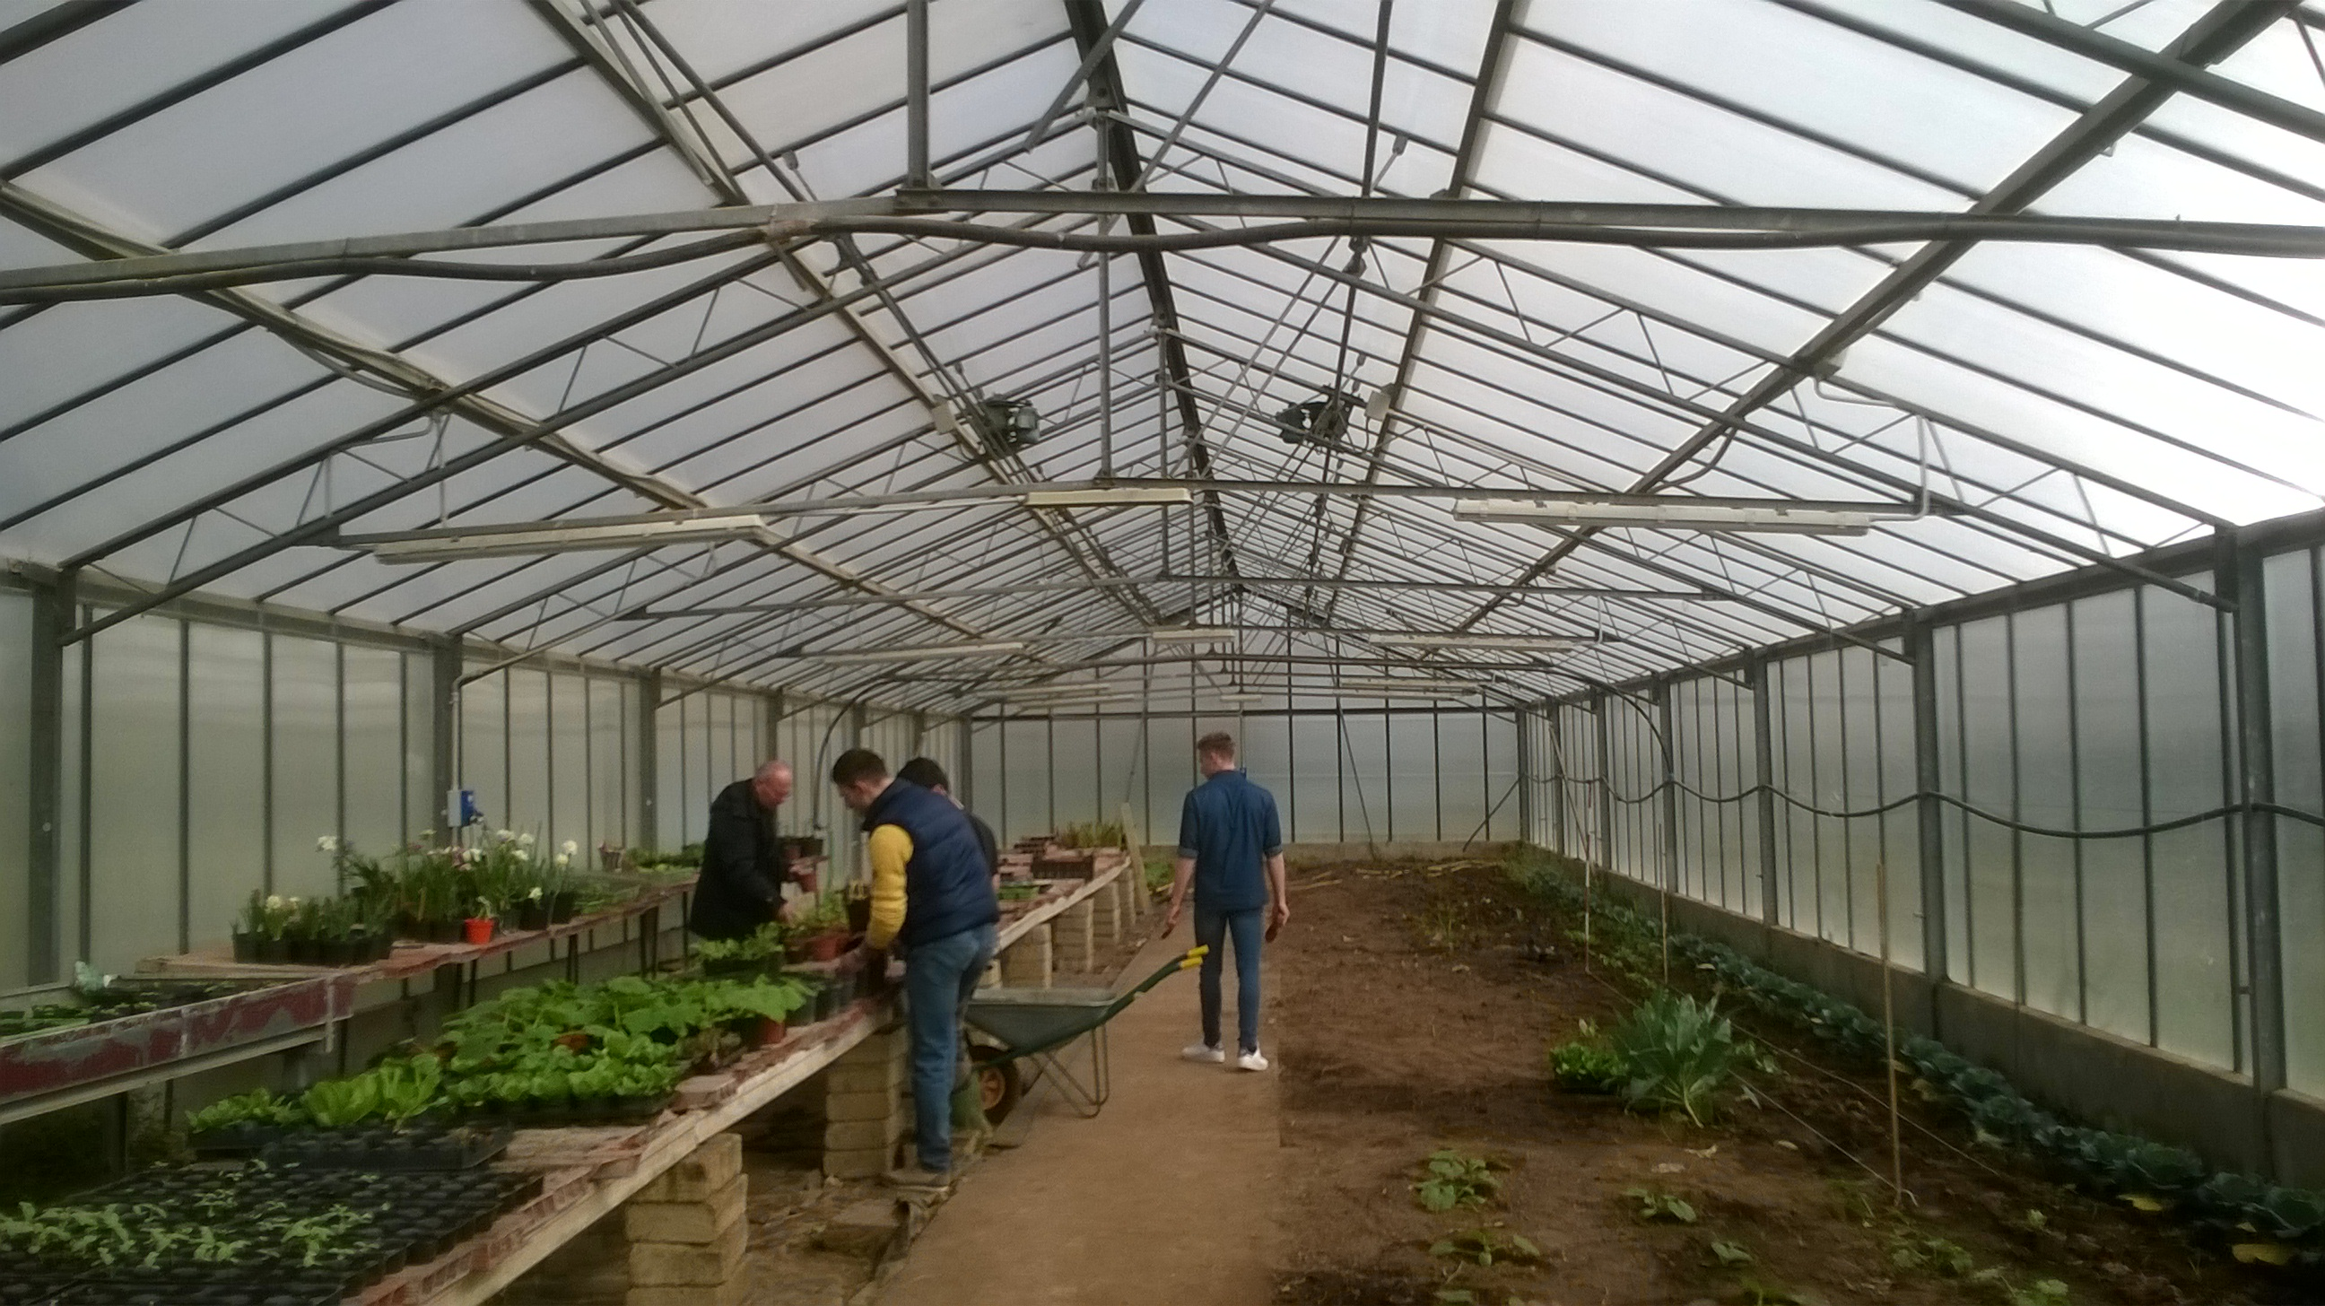
I LABORATORI E LE ATTIVITA’ DIDATTICHE IN AZIENDA AGRARIA
LABORATORIO DI SCIENZE E CHIMICA
LABORATORIO INFORMATICO
LA CANTINA
LE SERRE
L’ORTO DIDATTICO

Slide 24
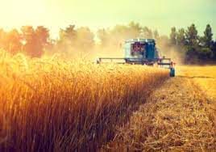
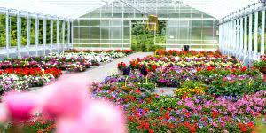
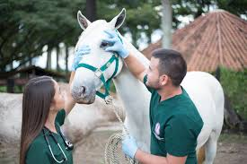
DOPO IL DIPLOMA (Agrario)
Entrare nel mondo del lavoro
Proseguire gli studi universitari (scienze agrarie – medicina veterinaria – biotecnologie – enologia)
Corsi di specializzazione
VETERINARIA

Slide 25
Scegliere di iscriversi nella nostra scuola significa
CREDERE NELLE PROPRIE CAPACITA’, IMPEGNARSI con SERIETA’ affinché le competenze acquisite nel corso di studi, diventino lo strumento per fare di sé stessi anche dei
BRAVI IMPRENDITORI e non solamente
BRAVI LAVORATORI dipendenti.
Il futuro inizia con noi!

